Slide 1
位置分解能0.5 mmのPETγ線測定器の開発
O-041
千葉大学大学院融合理工学府・理学研究科
榎本 有作, 藤原 健斗, 河合 秀幸, 伊藤 博士, 兼子 奈緒美, 木村翔太, 小林 篤史, 水野 貴裕

Slide 2
We have nothing to declare for this study.
If you have no disclosure, please use this as the second slide (next to title slide).
Disclosure of Conflict of Interest
The 113th Scientific Meeting of the Japan Society of Medical Physics

Slide 3
１．研究の背景と目的
２．新型PET装置の概要
３．結果
４．まとめ
Notes:
本日はこのような流れで発表いたします。まず初めに、研究の背景と目的を説明いたします。つぎに、研究の概要と致しまして、わたくし達が開発している新型PET装置の概要について述べます。そして、今回の私の研究の詳細について述べます。最後に、まとめをいたします。

Slide 4
１．研究の背景と目的
・PET(陽電子放射断層撮影)装置の仕組み
・既存のPET装置の問題点
・本研究の目的
Notes:
それでは、本研究の背景を説明します。

Slide 5
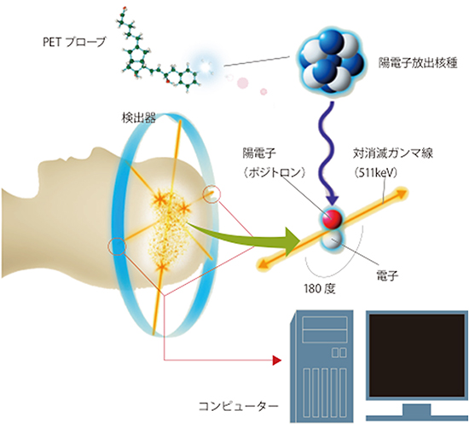
PET (陽電子放射断層撮影)装置の仕組み
人体の周りを取り巻くように多数のガンマ線検出器を配置
陽電子・電子対消滅で出たガンマ線２本を検出器で捉える。
出典：理化学研究所「複数のプローブを同時追跡できる『MI-PET』を開発」
http://www.riken.jp/pr/press/2017/20170215_2/
Notes:
PET 陽電子放射断層撮影 の装置では、がん患者の体の周りを取り巻くように多数のガンマ線検出器が配置されています。PET用の薬剤の中に含まれるフッ素18が 崩壊して陽電子が１個放出されると、電子との対消滅によってガンマ線が２本、180度反対方向に放出されます。このガンマ線が検出器で捉えられます。

Slide 6
既存のPET装置の問題点
一般的に、PET用ガンマ線検出器では、多数のシンチレータと光電子増倍管が並べられている。
基本的には、個々のシンチレータを小さくするほど、位置分解能がよくなるはずである。
Notes:
一般的にPETで用いられるガンマ線検出器では、多数のシンチレータが並べられていて、各シンチレータには発生したシンチレーション光を捉えるための光電子増倍管がそれぞれ取り付けられています。よって、基本的には、個々のシンチレータを小さくしてシンチレータの数を増やしていくほど、位置分解能がよくなると言えます。

Slide 7
既存のPET装置の問題点
ところがシンチレータを小さくすると、コンプトン散乱のため、１本のガンマ線が複数のシンチレータで電子との相互作用を起こすようになる。
Notes:
しかし、シンチレータを小さくしていくと、シンチレータに入射したガンマ線がコンプトン散乱を起こした際に、隣接したシンチレータ結晶にも入射してしまいます。

Slide 8
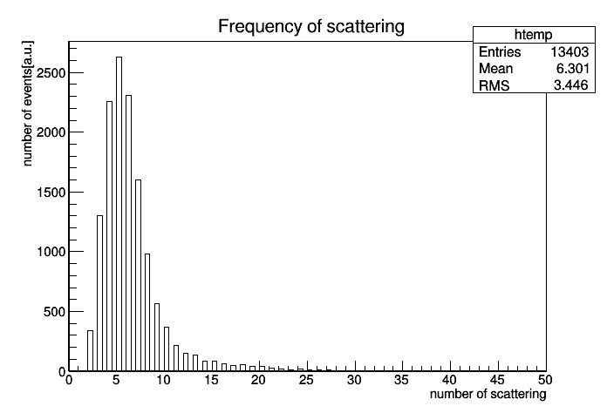
既存のPET装置の問題点
１回の対消滅事象に対し、コンプトン散乱が１～６回起こる（光電吸収を含めて３～８個の電子が散乱される）場合が多い
事象数
1,000
0
0 10 20
散乱回数
Notes:
ここで、シンチレータ結晶内ではどのくらいの頻度でコンプトン散乱が起きるのかを見てみたいと思います。私がgeant4というツールを使ってモンテカルロシミュレーションを行った結果を、図で示しています。横軸は１回の電子陽電子対消滅事象に対して、結晶内での電子の散乱が何回起きたかを表しています。縦軸は事象数です。これをみると、散乱電子数が２つのみ、という事象すなわち光電吸収しか起きなかったという事象に比べて、それ以上の回数電子が散乱、すなわちコンプトン散乱が起きるという事象が10倍以上あることが分かります。

Slide 9
既存のPET装置の問題点
既存のPETでは、光電子増倍管が電気抵抗でつながれているため、複数の光電子増倍管が信号を出した場合には信号の重心がとられる。
その結果、位置分解能は制約されてしまう。
Notes:
従来型のPETでは、光電子増倍管が電気抵抗でつながれているため、コンプトン散乱が原因で、多数のシンチレータ結晶でシンチレーション発光が起きると、複数の光電子増倍管が信号を出し、信号の重心がとられてしまいます。本来のガンマ線入射位置からは、ずれることになるので、画像再構成での位置分解能は制約されてしまうことになります。

Slide 10
本研究の目的
コンプトン散乱事象を正しく解析できる、高い位置分解能をもったPET装置の開発が本研究の目的。
Notes:
以上を踏まえて、本研究では、コンプトン散乱事象を正しく解析できるようにすることで、高い位置分解能をもったPET装置を実現することを研究の目的としました。

Slide 11
２．研究の概要
新型PET装置の概要
シミュレーションのパラメータ
Notes:
それでは、研究の概要に移りたいと思います。

Slide 12
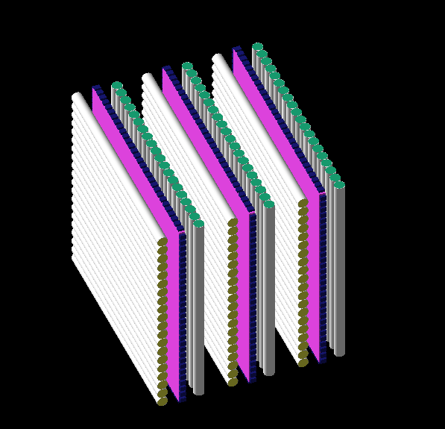
新型PET装置の概要
板状の La-GPS シンチレータ (34 mm ×34 mm × 厚さ 3 mm) La-GPS ･･･ (La,Gd)₂Si₂O₇(Ce)
SiPM モジュール ( 3 mm ×3 mm )を用いて、ガンマ線が落としたエネルギーを測定 ( SiPM ・・・ Silicon Photomultiplier)
波長変換ファイバー（φ 0.2 mm）を用いて電子の散乱位置を検出
Notes:
本研究において開発を行っているPETの 検出器は、この図のようなものです。シンチレータとして、板状のLa-GPSシンチレータを使います。この図では、紫色で示されています。板状シンチレータの側面には、MPPCと呼ばれるSiPMモジュールを貼り付けておき、ガンマ線がシンチレータ内で落としたエネルギーを測定します。SiPMは、この図では濃い青色で示しています。また、シンチレータの、この図でいうと左右の面に、波長変換ファイバーを並べておきます。これによって、ガンマ線によって電子が散乱された位置を検出します。この図では、実際よりも大きな直径のチューブでえがいています。この検出器を、人の体を取り囲むようにたくさん並べて、PET装置として使用します。（メモ：８×８×８層×６ブロック 、 MPPCは各面８個）

Slide 13
シミュレーションに必要なパラメータについて
我々の実験の結果により、次のようにパラメータを設定
波長変換ファイバーによる、511 keVガンマ線の入射位置検出の位置分解能は
xy方向(体に平行) 0.2 mm
z方向(体に垂直) 0.5 mm
Notes:
新型PET装置のモンテカルロシミュレーションによる性能評価の結果をご説明する前に、シミュレーションに用いたパラメータについて説明します。Na22密封線源から出るガンマ線を波長変換ファイバーに当てた実験で、１つのシンチレータ結晶につきファイバーの片側読み出しで24個の光電子が検出されたことから、xy方向の位置分解能は0.2 mm であるとしました。また、シンチレーション光を検出したファイバーの本数を結晶の上下の面で比較することで、z方向の位置分解能は0.5 mm であるとしました。

Slide 14
シミュレーションに必要なパラメータについて
結晶の側面に貼ったMPPC(SiPM)による、511 keVガンマ線に対するエネルギー分解能は ３％(半値全幅)
→生体内コンプトン散乱を棄却するための閾値は495 keVに設定
Notes:
１個のシンチレータ結晶内でガンマ線が511 keVのエネルギーを落とした場合、１万個の光子が発生して、結晶側面では4000個の光電子が読みだされることから、エネルギー分解能は3%であるとしました。このことから、生体内でコンプトン散乱が起こる事象を棄却するエネルギー閾値は495 keVと設定しました。

Slide 15
３．結果
Notes:
それでは、このPET装置に関して、シミュレーション結果をご説明します。

Slide 16
がん部位での陽電子・電子対消滅の検出事象数
1: 光電吸収事象のみを解析に用いた場合の事象数
2,3: ガンマ線が最初に検出器に入射した位置が正しく (誤差 0.1 mm 以内で) 検出された事象数
2: シンチレーション光の重心位置を解析に用いた場合
3: ガンマ線が検出器に落としたエネルギーの情報をもとに判定
Notes:
コンプトン散乱事象を適切に解析に用いれば、有効な事象数は10倍以上になる。これは、発光位置の重心を用いた解析よりも優れている。

Slide 17
画像再構成
検出されたガンマ線の入射位置やエネルギーをもとに陽電子・電子対消滅が起こった位置を推定して、ヒストグラムかすると、次のようになった。
癌でない正常部分では、癌部位の５分の１程度の数、陽電子・電子対消滅が起こるとした。
Notes:
（メモ：がんは半径0.5mmの円柱状領域）

Slide 18
コンプトン散乱事象は重心演算、ただし 10 mm以上離れた地点にガンマ線がエネルギーを落とした事象を棄却した場合の例

Slide 19
検出器の複数層でシンチレーション発光が起こった事象を棄却した場合の例

Slide 20
検出器の複数層でシンチレーション発光が起こった事象について、ガンマ線が落としたエネルギーの情報をもとに最初の散乱位置を判定した場合の例

Slide 21
４．まとめ
従来の重心演算方式では高い分解能が得られない、コンプトン散乱事象においても、ガンマ線が落としたエネルギーのデータを使うことで、分解能を良くできることが分かった。
今後の課題として、結晶の間隔を広くとっておき、ガンマ線が入射した時間の情報をもとにガンマ線が最初に入射した結晶を判定する、という方法について研究したい。

